Slide 1
الترحيب
أهْلًا وَسْهْلًا بِطُلابي المُبْدِعين.
كُل شَيْء في وَقْتِه جَميلٌ.

Slide 2
اليوم والتاريخ
يناير
S | M | T | W | T | F | S
 |  |  |  |  |  | 1
2 | 3 | 4 | 5 | 6 | 7 | 8
9 | 10 | 11 | 12 | 13 | 14 | 15
16 | 17 | 18 | 19 | 20 | 21 | 22
23 30 | 24 31 | 25 | 26 | 27 | 28 | 29
التَّاريخ
الْيــوم
27/1/2022
الخميس
24/ جماد الثاني/1443
الوحدة الخامسة
أفكارك تُغير العالَم
المعلمة/ سناء الجعفري.

Slide 3
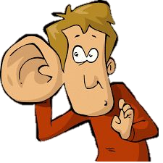
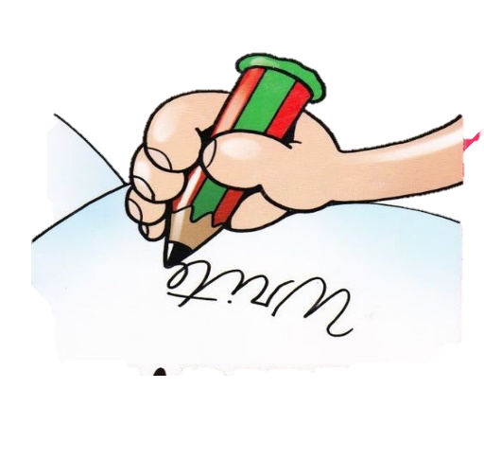
قَوانين الْحِصَّة
اُفَكِّر وأُجيب بِمُفْرَدي
دونَ مساعَدَة أُمي
أَبْتَعِد عَنْ ضّجيج مَنْ حَوْلي
أِسْتأْذِن قَبْلِ التَّحّدًّث
أَسْتَمِع إلى الْمُعَلَّمة بِتِرْكيز
أِلتِزِم الصَّمْت
أًدَوِّن مُلاحَظاتي

Slide 4
5 دقائق
السطر الإملائي
متميز
*اسْتراتيجية السَّطْر الإملائي:
متوسط
مراعاة الفروق الفردية
ضعيف
هَيّا يا أَبْطال
نَسْتَعِد للسَّطْر الإملائي لِلْيوم.
موهوب
إِمْلائي سِرُّ تَمَيُّزي
اتأكد من تجهيز جميع مستلزماتي المدرسية
و جمعهـا بعد الانتهاء من التعلم

Slide 5
عِنوان الدَّرس
*الوحدة الخامسة: "خِبْراتٌ صَغيرةٌ.. دُروسٌ كَبيرَةٌ"
مُفْرَدات قِصَّة
خالِد والْعُصْفور

Slide 6
الأهداف
* أهداف درس اليوم:
*ماذا سنتعلم اليوم يا أبطال؟
* يُفَسّر المْتَعَلّم الْكِلِمات الْجَديدَة.
* يُوظِّف المْفرَدات في جُمل مُفيدة.

Slide 7
التهيئة الْحافزة
* هَيّا يا أَبْطال نَخْتِبِر معْلوماتُنا:
https://wordwall.net/play/9828/302/982

Slide 8
عرض الدرس

Slide 9
ألعب
عرض الدرس
غَلَبَهُ النُّعاس
مع
الْكَلِمَة
أُبَيّن نوع الْكَلِمة
اسم فِعِل تَرْكيبٌ
*يفسر المتعلم الْكلمات الجديدة
و يُوظِّف الْمُفْردات في جُمل مُفيدة.
أُبَيّن مَعْنى الْكَلِمة مِنَ الْقاموس
سَيْطَر عليه النُّوم
ضَع الْكَلِمة في جُمْلَة
كانَ خالِدٌ يَنْتَظِرُ والِدَهُ فَغَلَبَهُ النُّعاسُ.

Slide 10
ألعب
عرض الدرس
عاجِزًا
مع
الْكَلِمَة
أُبَيّن نوع الْكَلِمة
اسم فِعِل تَرْكيبٌ
*يفسر المتعلم الْكلمات الجديدة
و يُوظِّف الْمُفْردات في جُمل مُفيدة.
أُبَيّن مَعْنى الْكَلِمة مِنَ الْقاموس
غَيْر قادِر
ضَع الْكَلِمة في جُمْلَة
رَاَيْتُ الطِّفْلَ عاجِزًا عَنْ حَمْلِ الْحَقيبَةِ.

Slide 11
ألعب
عرض الدرس
أَطْلَقَ
مع
الْكَلِمَة
أُبَيّن نوع الْكَلِمة
اسم فِعِل تَرْكيبٌ
*يفسر المتعلم الْكلمات الجديدة
و يُوظِّف الْمُفْردات في جُمل مُفيدة.
أُبَيّن مَعْنى الْكَلِمة مِنَ الْقاموس
أَخْلى سَبيلُهُ
ضَع الْكَلِمة في جُمْلَة
أَطْلَقَ الطِّفْلُ طائِرَهُ.

Slide 12
ألعب
عرض الدرس
حَلَّقَ
مع
الْكَلِمَة
أُبَيّن نوع الْكَلِمة
اسم فِعِل تَرْكيبٌ
*يفسر المتعلم الْكلمات الجديدة
و يُوظِّف الْمُفْردات في جُمل مُفيدة.
أُبَيّن مَعْنى الْكَلِمة مِنَ الْقاموس
ارْتَفَعَ
ضَع الْكَلِمة في جُمْلَة
حَلَّقَ النِّسْرُ عالِيًا في السَّماءِ.

Slide 13
ألعب
عرض الدرس
اسْتَجْمَعَ قُواهُ
مع
الْكَلِمَة
أُبَيّن نوع الْكَلِمة
اسم فِعِل تَرْكيبٌ
*يفسر المتعلم الْكلمات الجديدة
و يُوظِّف الْمُفْردات في جُمل مُفيدة.
أُبَيّن مَعْنى الْكَلِمة مِنَ الْقاموس
قَوِيَ واشْتَدَّ
ضَع الْكَلِمة في جُمْلَة
بَدَأَ الْلاعِبُ يَسْتَجْمِعَ قُواهُ قَبْلَ بِدْءِ الْمُباراةِ.

Slide 14
ألعب
عرض الدرس
مُنْكَمِشًا
مع
الْكَلِمَة
أُبَيّن نوع الْكَلِمة
اسم فِعِل تَرْكيبٌ
*يفسر المتعلم الْكلمات الجديدة
و يُوظِّف الْمُفْردات في جُمل مُفيدة.
أُبَيّن مَعْنى الْكَلِمة مِنَ الْقاموس
مُنْطَوِيُا على نَفْسِهِ
ضَع الْكَلِمة في جُمْلَة
تَكَوَّرَ الْقُنْفُذُ مُنْكَمِشًا خَوْفًا مِنَ الْأَطْفالِ.

Slide 15
ألعب
عرض الدرس
نَهَرَ
مع
الْكَلِمَة
أُبَيّن نوع الْكَلِمة
اسم فِعِل تَرْكيبٌ
*يفسر المتعلم الْكلمات الجديدة
و يُوظِّف الْمُفْردات في جُمل مُفيدة.
أُبَيّن مَعْنى الْكَلِمة مِنَ الْقاموس
طَرَدَ / وَبَّخَ
ضَع الْكَلِمة في جُمْلَة
نَهَرَ الرَّجُلُ الطِّفْلَةَ.

Slide 16
ألعب
عرض الدرس
تَتَقاذَفَهُ
مع
الْكَلِمَة
أُبَيّن نوع الْكَلِمة
اسم فِعِل تَرْكيبٌ
*يفسر المتعلم الْكلمات الجديدة
و يُوظِّف الْمُفْردات في جُمل مُفيدة.
أُبَيّن مَعْنى الْكَلِمة مِنَ الْقاموس
تَرْميه وتَدْفَعَهُ
ضَع الْكَلِمة في جُمْلَة
الْمَرْكَبُ تَتَقاذَفُهُ الْأَمْواجُ.

Slide 17
الْكَلِمة الْمَرِحة
الأنشطة
عاجِزًا
اتي بِمُفْرَدِها أَوْ جَمْعَها.
اتي بِضِدّها.
أَضَعْها في جُمْلَة .
أُبِيْن نَوْعها .
أَشْرَح مَعْناها.
اضغط هنا
أُحَلِلُها .
* يفسر المتعلم الْكلمات الجديدة و يُوظِّف الْمُفْردات في جُمل مُفيدة..

Slide 18
الْكَلِمة الْمَرِحة
الأنشطة
حَلَّقَ
اتي بِمُفْرَدِها أَوْ جَمْعَها.
اتي بِضِدّها.
أَضَعْها في جُمْلَة .
أُبِيْن نَوْعها .
أَشْرَح مَعْناها.
اضغط هنا
أُحَلِلُها .
* يفسر المتعلم الْكلمات الجديدة و يُوظِّف الْمُفْردات في جُمل مُفيدة..

Slide 19
الْكَلِمة الْمَرِحة
الأنشطة
مُنْكَمِشًا
اتي بِمُفْرَدِها أَوْ جَمْعَها.
اتي بِضِدّها.
أَضَعْها في جُمْلَة .
أُبِيْن نَوْعها .
أَشْرَح مَعْناها.
اضغط هنا
أُحَلِلُها .
* يفسر المتعلم الْكلمات الجديدة و يُوظِّف الْمُفْردات في جُمل مُفيدة..

Slide 20
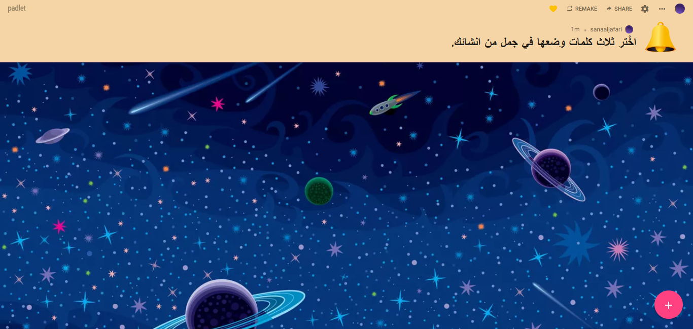
التّغذية الرّاجعة
*اخْتَر ثلاثة كَلِمات وضَعها في جُمْل:
padlet
*يفسر المتعلم الْكلمات الجديدة و يُوظِّف الْمُفْردات في جُمل مُفيدة.

Slide 21
هل حققنا
أهداف اليوم؟
* هل حَققنا أهداف درس اليوم؟
* يُفَسّر المْتَعَلّم الْكِلِمات الْجَديدَة.
* يُوظِّف المْفرَدات في جُمل مُفيدة.

Slide 22
عبر عن
شعورك
*عَبِّر عَنْ شُعورَك يا بَطَل:

Slide 23
التَّواصل
للتواصل - المعلمة / سناء الجعفري.
تلجرام: t.me/Sanaa21
انستجرام: sanaa_ali1
واتساب / 0503770211

